Slide 1

27/05/2023

Slide 2
Build
Creación de una construcción para producción
El comando npm run build crea el directorio build con la construcción para producción de nuestra aplicación
En el folder build/static se encuentran los archivos JS y CSS

Slide 3
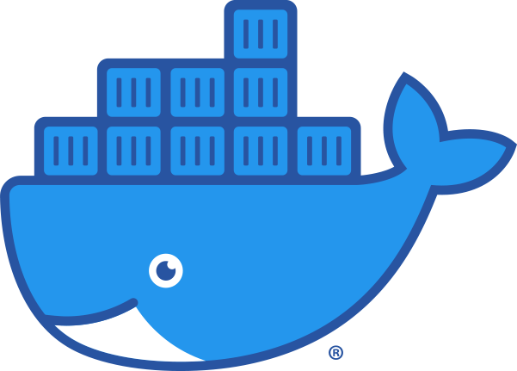
Docker
Es una plataforma de software que permite crear, probar e implementar aplicaciones rápidamente
Empaqueta software en unidades estandarizadas llamadas contenedores que incluyen todo lo necesario para la ejecución del software
Es un sistema operativo para contenedores de manera similar a como una máquina virtual virtualiza el hardware del servidor, los contenedores virtualizan el sistema operativo de un servidor

Slide 4
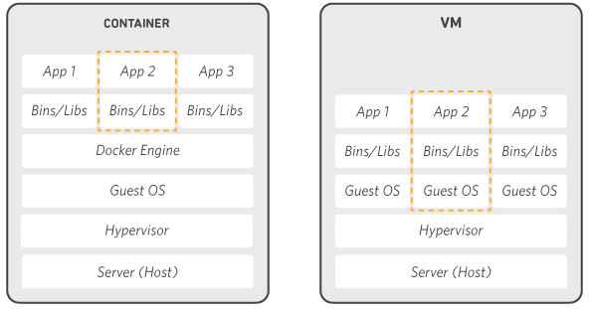

Slide 5

Serve
Ayuda a alojar sitios estáticos, aplicaciones de una única página o simplemente archivos
Puede ser en un solo dispositivo o en una red
Únicamente necesitamos establecer en que folder se encuentra nuestro código

Slide 6

NGINX
Servidor web/proxy de alto rendimiento
Software libre y de código abierto
Ofrece el contenido estático de un sitio web de forma rápida y fácil de configurar

Slide 7
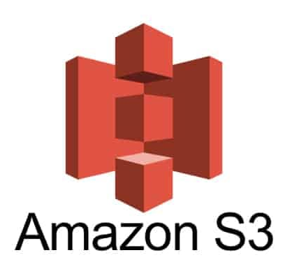
S3
Amazon Simple Storage Service: es un sistema de almacenamiento de objetos escalable en la nube (PaaS)
Servicio ofrecido por Amazon Web Service (AWS) que proporciona almacenamiento de objetos a través de una interfaz de servicio web
Ofrece escalabilidad, disponibilidad, seguridad y rendimiento

Slide 8

Librerias: Wails
Cross-platform de aplicaciones utilizando Go
Convierte un proceso tedioso en un proceso simple
Utiliza las herramientas que “ya conocemos” para crear un aplicación de escritorio cross-platform

Slide 9
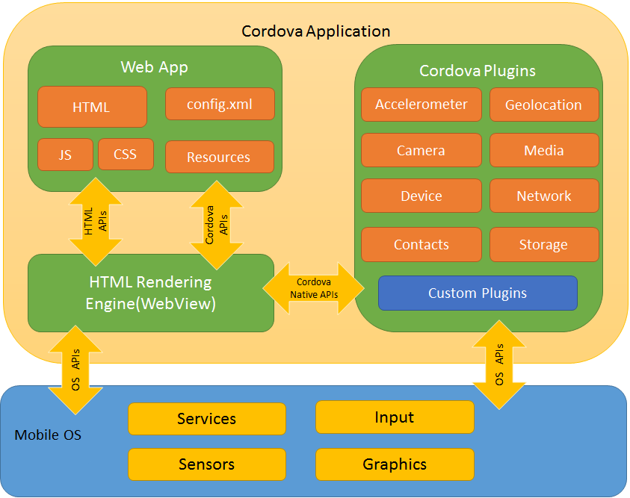
Librerias: Cordova
Permite construir aplicaciones móviles nativas utilizando HTML, CSS Y JS
Ayuda con la administración aplicaciones multiplataforma

Slide 10
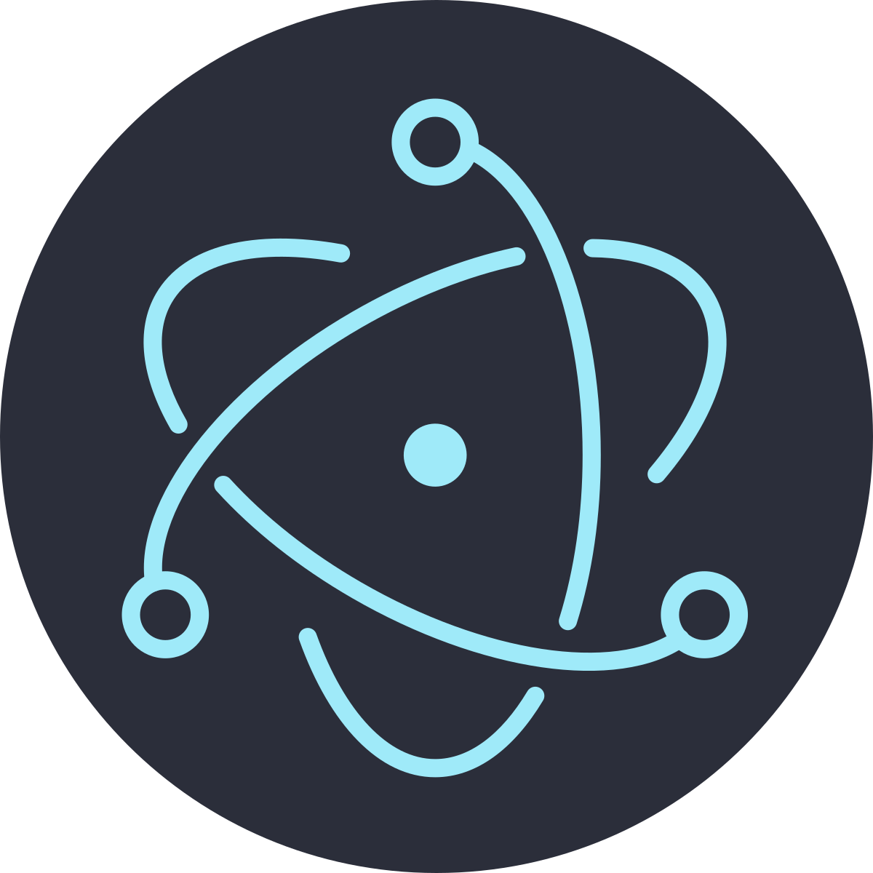
Librerias: Electron
Framework de código abierto
Crea aplicaciones cross-platfrom utilizando HTML, CSS y JS
Vuelve el desarrollo de aplicaciones de escritorio sencillo

